Slide 1
Lecture 13 数据库系统实验
Yubao Liu (刘玉葆）
School of Data and Computer Science
Sun Yat-sen University

Slide 2
本节课提纲
实验目的
实验示例
练习

Slide 3
实验目的
熟悉SQL Server的事务控制语言，能够熟练使用事务控制语言来编写事务处理程序。理解事务并发中不一致的问题，以及通过设置隔离级别解决不一致问题。

Slide 4
实验内容
事务并发不一致问题：
读“脏”数据：一个事务读取另一个事务尚未提交的数据引起。
不可重复读：事务T1读取数据a后，事务T2对数据a进行更新，事务T1再次读取，无法读取前一次的结果。
幻象读：事务T1两次查询过程中，事务T2对数据进行插入或删除，导致事务T1两次查询的记录数不一致。
事务隔离级别：
READ UNCOMMITTED(未提交读，读脏)
READ COMMITTED(已提交读，不读脏，但允许不重复读，SQL默认级别)
REPEATABLE READ(可重复读，禁止读脏和不重复读，但允许幻象读)
SERIALIZABLE(可串行化，最高级别，事务不能并发，只能串行)

Slide 5
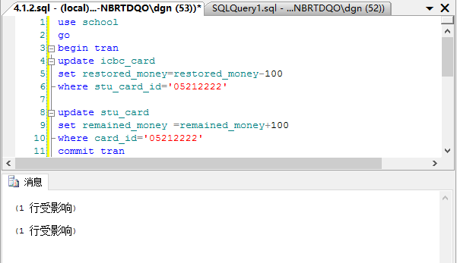
实验示例
1.假设学校将学生的银行卡和校园卡进行了绑定，允许学生直接从银行卡转账到校园卡中。假设某学号为05212222的学生需要从银行卡中转账100元到校园卡中，编写事务处理程序，实现这一操作。
事务开始
事务结束
插入数据成功

Slide 6
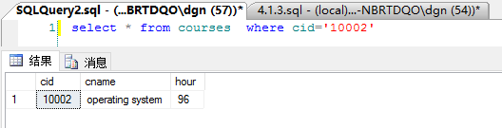
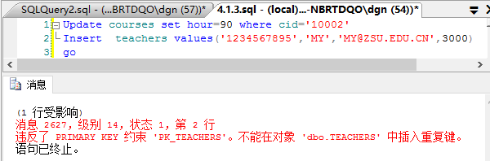
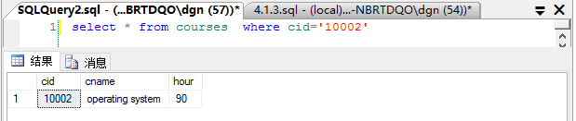
实验示例
2.事务与批处理的差别：批处理是由一条或多条SQL语句组成，用go语句来终止语句组。批处理与事务的差别在于：批处理中每条语句单独完成或失败，不会影响其他语句的执行。
1).首先查询课程10002的课时为96
2).执行批处理语句：
将课程10002的课时改为90，然后插入一条记录。
3).再次查询课时10002的课时，课程10002的课时已修改成功。
【可以发现，批处理语句虽然插入记录的语句执行失败，但并不影响第一句更新操作的执行。如果将批处理换为事务，则修改失败，同学们可自行验证】

Slide 7
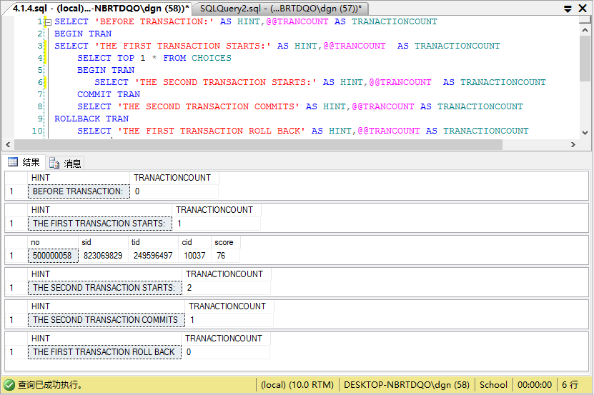
实验示例
全局变量，用于记录SQL Server当前等待提交的事务数
3. 嵌套事务的示例。
第一个事务
嵌套第二个事务
嵌套的事务执行完毕后，还剩下外部一个事务

Slide 8
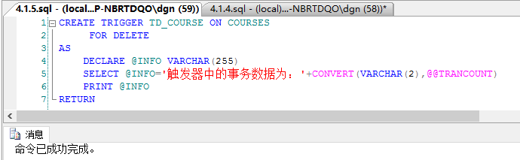
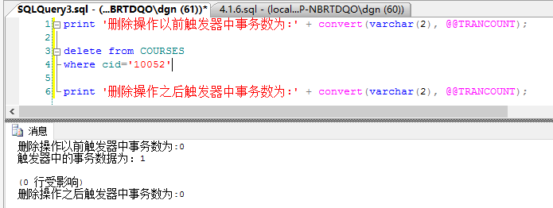
实验示例
4. 触发器被视为数据修改事务的一部分。为表Courses的删除操作创建一个触发器，然后执行一个删除操作，观察事务数目的变化。
Convert函数，用于转换数据格式
select用于变量赋值
再执行以下代码：
可以发现，在删除操作执行过程中，触发器得到执行，而且事务数为1。从而验证，触发器事务是数据修改事务的一部分。

Slide 9
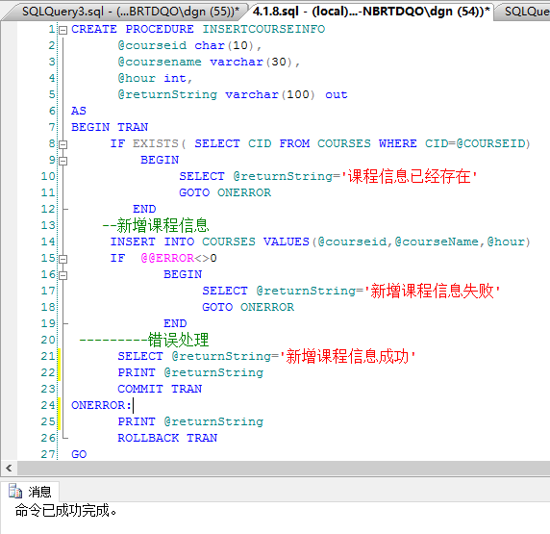
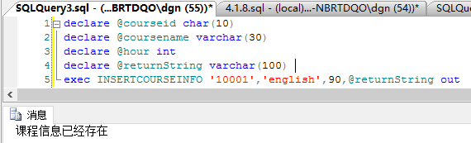
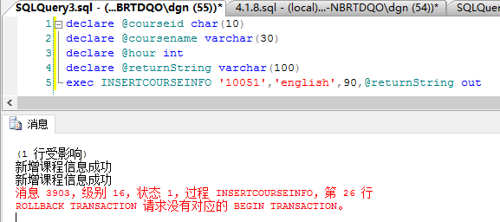
实验示例
5.在存储过程中使用事务的示例。
1).创建存储过程
2).调用存储过程，插入已存在的记录，显示“课程信息已经存在”
3).调用存储过程，插入记录成功，显示“新增课程信息成功”
全局变量，如果语句执行失败则不为0

Slide 10
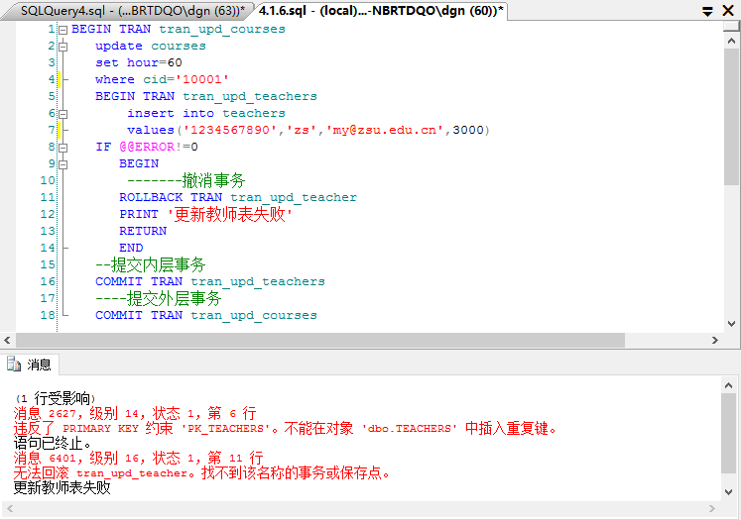
实验示例
6.命名事务。通过对事务命名，使事务易于识别，特别是事务嵌套时，可提高代码可读性。下面定义两个事务，外层事务更新表Courses，内层事务更新表Teachers.
外层事务命名
内层事务命名
插入重复记录时，插入数据失败，事务回滚

Slide 11
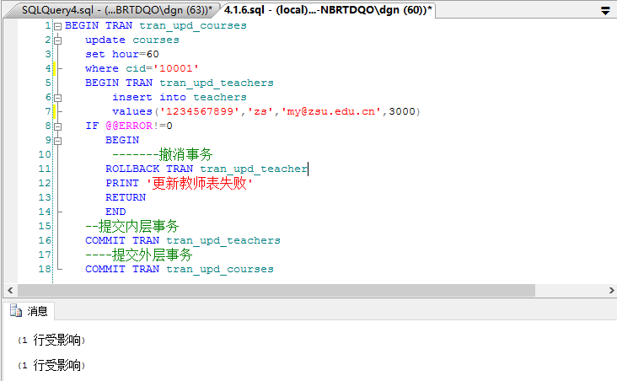
实验示例
若插入未重复的记录，事务执行成功。
插入正确记录，事务执行成功

Slide 12
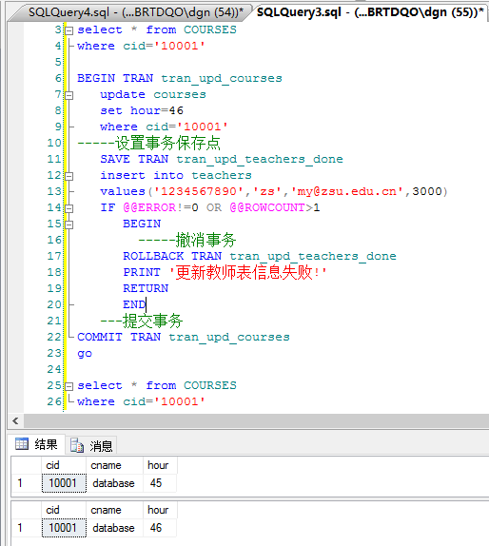
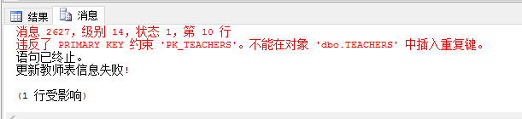
实验示例
7.事务保存点。因为回滚操作代价很大，所以保存点提供一种机制，用于回滚部分事务。
可以发现，事务内部虽然插入数据失败，但只回滚到保存点，所以数据更新操作成功。
总结：使用 “SAVE TRAN savePoint_name” 语句创建保存点。然后执行 “ROLLBACK TRANSACTION savePoint_name ” 语句以回滚到保存点，而不是回滚到事务的起点。
改变的行数
课时更新操作依然成功。

Slide 13
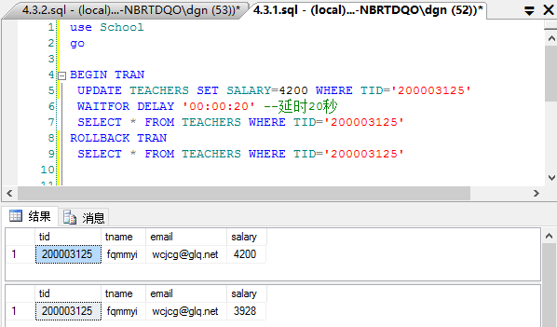
实验示例
8.读“脏”数据的实例。
Step1：新建查询1，实现在事务1中更新salary，延时20秒后，事务回滚至初始状态，如代码1所示。
Step2：在事务1执行过程中，执行查询2。查询2为查询salary，延时20秒后，再次查询salary。
代码1：
事务执行过程中，Salary为4200
事务回滚后，Salary为3928

Slide 14
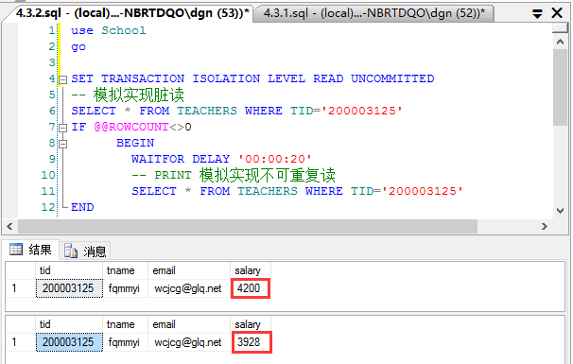
实验示例
代码2：
事务隔离的最低级别，仅保证不读物理损坏的数据。
读“脏”数据，查询的是事务1没有提交前的数据
延时20秒后再次查询，与第一次查询结果不一样，发生了“不可重复读”。
原因：事务1更新数据过程与查询2的执行过程没有隔离开来，所以导致上述现象。

Slide 15
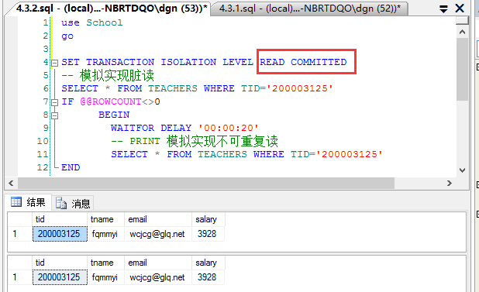
实验示例
9.为了解决示例1中“读脏数据”的问题，将查询2的隔离级别改为“READ COMMITTED”(提交读），可保证不读到脏数据。再次重复示例1的过程，可以发现查询2读到的是事务1提交后的结果。
修改后的代码2：
事务隔离级别为“READ COMMITTED”,提交读。
两次查询结果为事务1提交后的值。

Slide 16

实验示例
10.设置“提交读”隔离级别，避免脏读，允许不可重复读的实例。
Step1：新建查询3，设置隔离级别为“提交读”，在事务3中查询salary，延时20秒后，再次相同查询。
Step2：新建查询4，在执行事务3过程中，执行代码4更新salary。
会发现查询3中，两次查询结果不同，出现了“不可重复读”。
代码4如下：

Slide 17
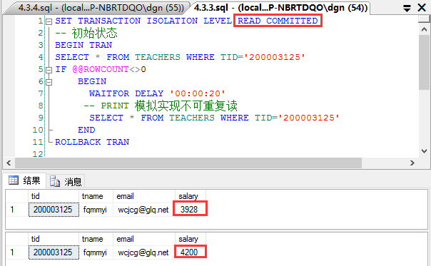
实验示例
代码3如下：
注：SQL默认隔离级别为“提交读”。
延时20秒后再次查询，两次查询结果不一样，发生了“不可重复读”。
原因： 同一事务中两次相同数据读取之间，“提交读”允许其他事务在两次读取的间隙修改资源，所以导致读取不一致的现象。

Slide 18

实验示例
11. 为了解决示例3“不可重复读”的问题，设置“可重复读”隔离级别（REPAETABLE READ）。
将代码3的隔离级别改为“REPEATABLE READ”,在执行代码3的过程中，执行以下代码更新salary为4500。

Slide 19
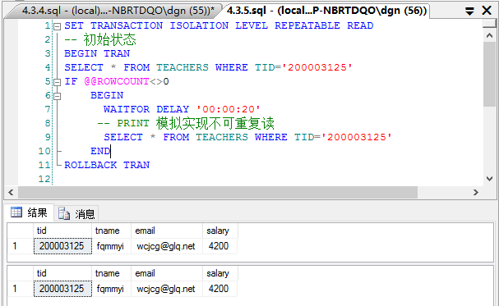
实验示例
修改后的代码3：
可重复读级别
保证了读一致.

Slide 20
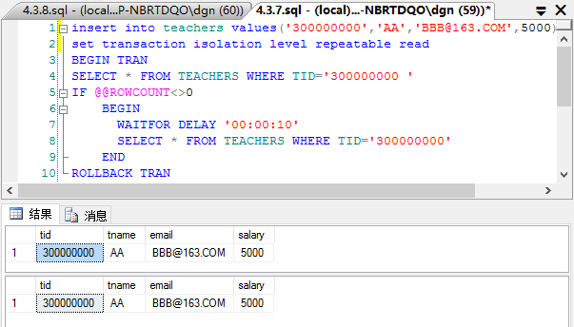

实验示例
12. “可重复读”级别的局限性，可能出现“幻象读”。
Step1：执行代码5，代码5为查询teachers表，延迟10秒后再次相同查询。
Step2：在执行代码5过程中，执行代码6。代码6为删除teachers表该记录。
代码5如下：
可以发现，两次查询结果均相同，但事实上，结果显示的记录已经被删除，所以发生了“幻象读”的问题。
代码6如下：

Slide 21
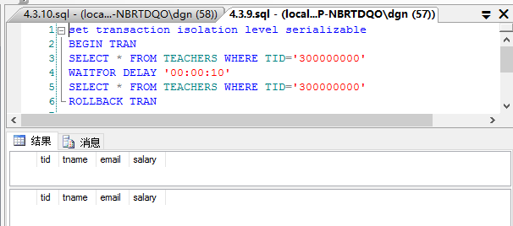

实验示例
13. 隔离级别设置为“可串行化”（SERIALIZABLE），这是事务隔离的最高级别，事务之间完全隔离，在该级别可以保证并发事务均是可串行的。“可串行化”可以防止用户在事务完成之前更新或插入数据。
例如：在执行代码7两次查询的过程中，执行代码8插入数据。
代码7如下：
可以发现，事务执行顺序是完全串行的，事务7在执行过程中防止代码8向其插入数据，所以查询为空。
代码8如下：

Slide 22
练习
以下练习均在school数据库上进行。
编写一个嵌套事务。外层修改students表某记录，内层在teachers表插入一条记录。演示内层插入操作失败后，外层修改操作回滚。
编写一个带有保存点的事务。更新teachers表中数据后，设置事务保存点，然后在表courses中插入数据，如果courses插入数据失败，则回滚到事务保存点。演示courses插入失败，但teachers表更新成功的操作。
编写一个包含事务的存储过程，用于更新courses表的课时。如果更新记录的cid不存在，则输出“课程信息不存在”，其他错误输出“修改课时失败”，如果执行成功，则输出“课时修改成功”。调用该存储过程，演示更新成功与更新失败的操作。

Slide 23
练习
以下练习均在school数据库中students表上进行。
设置“未提交读”隔离级别（READ UNCOMMITTED），在students表上演示读“脏”数据。
设置“提交读”隔离级别(READ COMMITTED)，在students表上演示避免读“脏”数据。
设置“可重复读”隔离级别(REPEATABLE READ)，在students表上演示避免读“脏”数据、不可重复读，但不能避免幻象读。
设置 “可串行化”隔离级别(SERIALIZABLE)，在students表上演示防止其他用户在事务提交之前更新数据。

